Slide 1
第33章
软件项目估算
Software Engineering: A Practitioner’s Approach, 8/e
by Roger S. Pressman and Bruce R. Maxim
《软件工程： 实践者的研究方法 》（第8版）
Roger S. Pressman ， Bruce R. Maxim 著
© 1996, 2001, 2005, 2009, 2014 by Roger S. Pressman
These slides are designed to accompany Software Engineering: A Practitioner’s Approach, 8/e (McGraw-Hill 2014). Slides copyright 2014 by Roger Pressman.

Slide 2
软件项目策划
项目策划的总体目标是要建立一个用于控制，跟踪和监控复杂技术项目的实用策略。
为什么?
这样，最终结果才会按时高质量地完成！
These slides are designed to accompany Software Engineering: A Practitioner’s Approach, 8/e (McGraw-Hill 2014). Slides copyright 2014 by Roger Pressman.

Slide 3
项目计划任务集-I
规定项目范围
确定可行性
分析风险
第35章中对风险分析进行了详细考虑
确定所需的资源
确定需要的人力资源
定义可复用的软件资源
识别环境资源
These slides are designed to accompany Software Engineering: A Practitioner’s Approach, 8/e (McGraw-Hill 2014). Slides copyright 2014 by Roger Pressman.
Notes:
是第25章（ppt），还是35章(译稿)？

Slide 4
项目计划任务集-II
估算成本和工作量
  分解问题
  使用规模、功能点、过程任务或用例等方法进行两种以上的估算。
  调和这些估算
制定项目进度计划
  第34章详细介绍了进度安排
    建立一组有意义的任务集合
    定义任务网络
    使用进度计划工具来制定时间表
    定义进度跟踪机制
These slides are designed to accompany Software Engineering: A Practitioner’s Approach, 8/e (McGraw-Hill 2014). Slides copyright 2014 by Roger Pressman.

Slide 5
估算
对软件工程工作的资源、成本及进度进行估算时，需要：
  经验
  使用良好的历史信息（度量）
  当只存在定性的信息时，要有进行定量预测的勇气。
  估算具有与生俱来的风险，正是这种风险导致了不确定性。
These slides are designed to accompany Software Engineering: A Practitioner’s Approach, 8/e (McGraw-Hill 2014). Slides copyright 2014 by Roger Pressman.

Slide 6
写下来!
项目范围
估算
风险
进度安排
控制策略
软件
项目
计划
These slides are designed to accompany Software Engineering: A Practitioner’s Approach, 8/e (McGraw-Hill 2014). Slides copyright 2014 by Roger Pressman.

Slide 7
为了理解范围…
理解客户的需要
理解业务背景
理解项目边界
理解客户动机
理解可能的变化路径
理解 ...
甚至当你理解了，也没有
什么是可以保证的！
These slides are designed to accompany Software Engineering: A Practitioner’s Approach, 8/e (McGraw-Hill 2014). Slides copyright 2014 by Roger Pressman.

Slide 8
什么是范围?
软件范围（ Software scope ）描述了
  将要交付给最终用户的功能和特性
  输入数据和输出数据
  用户使用软件后，作为结果呈现给用户的“内容”
  系统要求的性能，约束，接口和可靠性。
选择以下两种技术之一来定义范围
  与所有利益相关者沟通后，给出对软件范围的叙述性描述。
  由最终用户给出一组用例
These slides are designed to accompany Software Engineering: A Practitioner’s Approach, 8/e (McGraw-Hill 2014). Slides copyright 2014 by Roger Pressman.

Slide 9
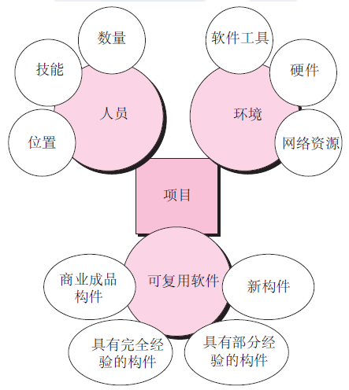
资源
These slides are designed to accompany Software Engineering: A Practitioner’s Approach, 8/e (McGraw-Hill 2014). Slides copyright 2014 by Roger Pressman.

Slide 10

项目估算
必须理解项目范围
细化（分解）是必要的
历史度量数据是非常有帮助的
至少应使用两种不同的技术
在这个过程中，不确定性是固有的。
These slides are designed to accompany Software Engineering: A Practitioner’s Approach, 8/e (McGraw-Hill 2014). Slides copyright 2014 by Roger Pressman.

Slide 11

估算技术
以往（类似）的项目经验
传统的估算技术
  任务分解和工作量估算
  规模（例如，FP）估算
  经验模型
  自动化工具
These slides are designed to accompany Software Engineering: A Practitioner’s Approach, 8/e (McGraw-Hill 2014). Slides copyright 2014 by Roger Pressman.

Slide 12
估算的准确性
预测，基于…
  计划人员估算待开发产品规模的正确程度
  将规模估算转换成人员工作量、时间及成本的能力（受可靠软件度量的可用性的影响，这些度量数据来自以往的项目）
  项目计划反映软件团队能力的程度
  产品需求的稳定性和支持软件工程工作的环境
These slides are designed to accompany Software Engineering: A Practitioner’s Approach, 8/e (McGraw-Hill 2014). Slides copyright 2014 by Roger Pressman.

Slide 13
功能分解
范围
陈述
功能分解
进行语法“解析”
These slides are designed to accompany Software Engineering: A Practitioner’s Approach, 8/e (McGraw-Hill 2014). Slides copyright 2014 by Roger Pressman.

Slide 14
传统方法：LOC / FP方法
利用对信息域值的估算来计算LOC / FP
使用历史数据进行项目估算
These slides are designed to accompany Software Engineering: A Practitioner’s Approach, 8/e (McGraw-Hill 2014). Slides copyright 2014 by Roger Pressman.

Slide 15
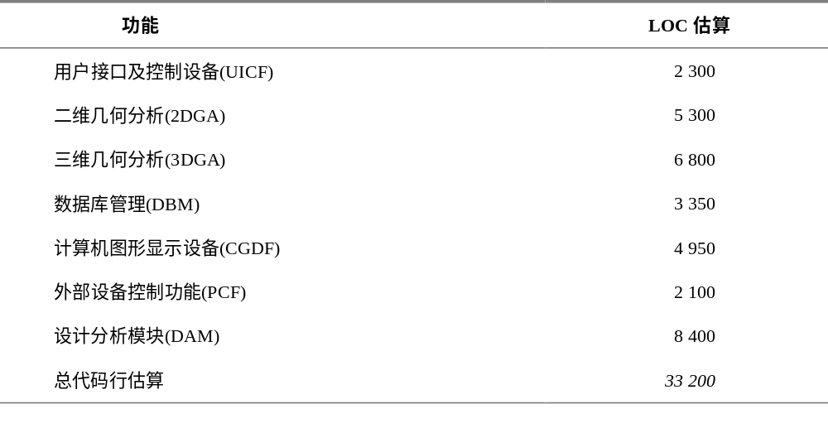
基于LOC估算的实例
这类系统的平均生产率是620LOC/pm。
若一个劳动力价格是每月8000美元，则每行代码的成本约为13美元。
根据LOC估算及历史生产率数据，该项目总成本的估算值是431000美元，工作量的估算值是54人月。
These slides are designed to accompany Software Engineering: A Practitioner’s Approach, 8/e (McGraw-Hill 2014). Slides copyright 2014 by Roger Pressman.

Slide 16
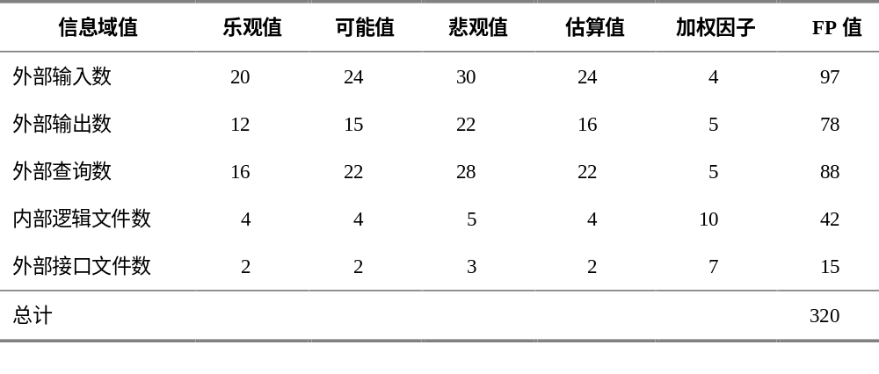
基于FP估算的实例
导出FP的估算值：
FP_{estimated} = 总计×[0.65 + 0.01×ΣFi ]
FP_{estimated} = 375
组织平均生产率 = 6.5 FP/pm。
每个劳动力价格是每月8000美元，每个FP的成本约为1230美元。
根据FP估算和历史生产率数据，项目总成本的估算值是461000美元，工作量的估算值是58人月。
These slides are designed to accompany Software Engineering: A Practitioner’s Approach, 8/e (McGraw-Hill 2014). Slides copyright 2014 by Roger Pressman.

Slide 17
基于过程的估算
由“过程框架”（ process framework ）得到
框架活动
应用功能
完成每一个应用功能的每一项框架活动所需的工作量
These slides are designed to accompany Software Engineering: A Practitioner’s Approach, 8/e (McGraw-Hill 2014). Slides copyright 2014 by Roger Pressman.

Slide 18
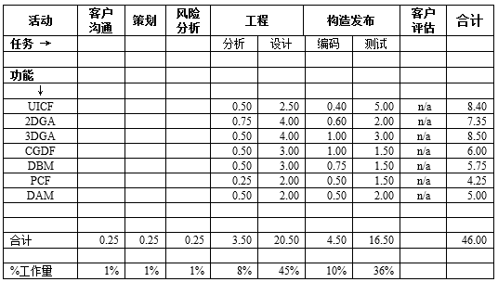
基于过程的估算实例
平均一个劳动力价格是每月8000美元，则项目总成本的估算值是368000美元，工作量的估算值是46人月。
These slides are designed to accompany Software Engineering: A Practitioner’s Approach, 8/e (McGraw-Hill 2014). Slides copyright 2014 by Roger Pressman.

Slide 19

基于工具的估算
项目特性
校正因子
LOC/FP数据
These slides are designed to accompany Software Engineering: A Practitioner’s Approach, 8/e (McGraw-Hill 2014). Slides copyright 2014 by Roger Pressman.

Slide 20
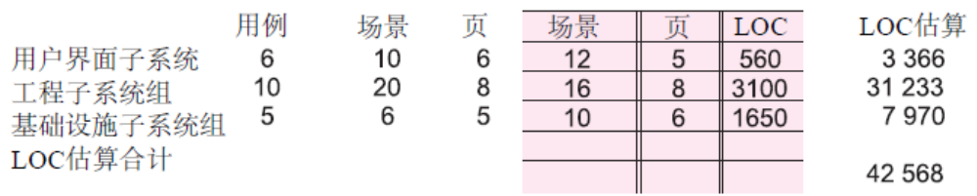
使用用例的估算
以620LOC/pm作为这类系统的平均生产率，一个劳动力价格是每月8000美元，则每行代码的成本约为13美元。根据用例估算和历史生产率数据，项目总成本的估算值是552000美元，工作量的估算值是68人月。
These slides are designed to accompany Software Engineering: A Practitioner’s Approach, 8/e (McGraw-Hill 2014). Slides copyright 2014 by Roger Pressman.

Slide 21
经验估算模型
一般形式：
指数
工作量 = 校正系数 * 规模
得到的一般是所需的工作量，以人月为单位
由经验得到
一般是代码行，也可以是功能点
是一个常数，或者是基于项目复杂度导出的一个值
These slides are designed to accompany Software Engineering: A Practitioner’s Approach, 8/e (McGraw-Hill 2014). Slides copyright 2014 by Roger Pressman.

Slide 22
COCOMO-II
COCOMO II实际上是一种层次结构的估算模型，主要应用于以下领域：
  应用组装模型。在软件工程的前期阶段使用，这时，用户界面的原型开发、对软件和系统交互的考虑、性能的评估以及技术成熟度的评价是最重要的。
  早期设计阶段模型。在需求已经稳定并且基本的软件体系结构已经建立时使用。
  后体系结构阶段模型。在软件的构造过程中使用。
These slides are designed to accompany Software Engineering: A Practitioner’s Approach, 8/e (McGraw-Hill 2014). Slides copyright 2014 by Roger Pressman.

Slide 23
软件方程
一个动态的多变量模型
E = [LOC x B^{0.333}/P]³ x (1/t⁴)
其中，
E为工作量，以人月或人年为单位
t为项目持续时间，以月或年为单位
B为“特殊技能因子”
P为“生产率参数”
These slides are designed to accompany Software Engineering: A Practitioner’s Approach, 8/e (McGraw-Hill 2014). Slides copyright 2014 by Roger Pressman.

Slide 24
面向对象(OO)项目的估算-I
使用工作量分解、FP分析和任何其他适用于传统应用的方法进行估算。
使用面向对象需求（第10章）建立用例并确定用例数。
由需求模型确定关键类（在第10章中称为分析类）的数量。
对应用系统的界面类型进行归类，以确定支持类的乘数。
  界面类型 乘数
  没有图形用户界面 2.0
  基于文本的用户界面 2.25
  图形用户界面 2.5
  复杂的图形用户界面 3.0
These slides are designed to accompany Software Engineering: A Practitioner’s Approach, 8/e (McGraw-Hill 2014). Slides copyright 2014 by Roger Pressman.
Notes:
译稿中为第10章，英文PPT中为第6章，

Slide 25
面向对象(OO)项目的估算-II
关键类的数量（第3步）乘上乘数就得到了支持类数量的估算值。
将类的总数（关键类＋支持类）乘以每个类的平均工作单元数。Lorenz和Kidd建议每个类的平均工作单元数是15～20人日。
将用例数乘以每个用例的平均工作单元数，对基于类的估算做交叉检查。
These slides are designed to accompany Software Engineering: A Practitioner’s Approach, 8/e (McGraw-Hill 2014). Slides copyright 2014 by Roger Pressman.

Slide 26
敏捷项目的估算
从估算目的出发，分别考虑每个用户场景（微型用例）。
将场景分解成一组开发它所需要完成的软件工程任务。
分别估算每一项任务。注意，可以根据历史数据、经验模型或“经验”进行估算。
  或者，可以利用LOC、FP或其他某种面向规模的测量（如用例点）来估算场景的“规模”。.
对每项任务的估算结果求和，就得到了整个场景的估算值。
  或者，使用历史数据，将场景规模的估算值转换成工作量。
将实现给定软件增量的所有场景的工作量估算值求和，就得到了该增量的工作量估算。
These slides are designed to accompany Software Engineering: A Practitioner’s Approach, 8/e (McGraw-Hill 2014). Slides copyright 2014 by Roger Pressman.

Slide 27
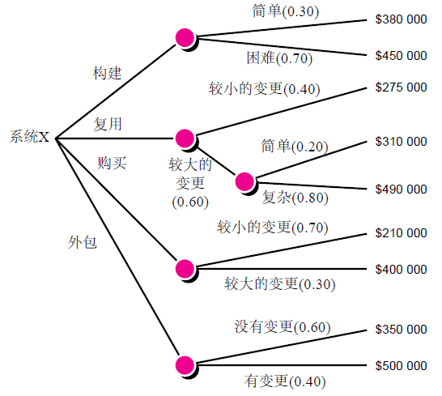
自行开发或购买的决策
These slides are designed to accompany Software Engineering: A Practitioner’s Approach, 8/e (McGraw-Hill 2014). Slides copyright 2014 by Roger Pressman.

Slide 28
计算预期成本
预期成本＝
Σ（路径概率）_{i} × (估算的路径成本) _{i}
例如，构造系统的预期成本是：
预期成本 = 0.30 ($380K) + 0.70 ($450K)
构造
= $429 K
类似的，
预期成本 = $382K
复用
预期成本 = $267K
购买
预期成本 = $410K
外包
These slides are designed to accompany Software Engineering: A Practitioner’s Approach, 8/e (McGraw-Hill 2014). Slides copyright 2014 by Roger Pressman.

